Slide 1
캠핑장 예약 관리 프로그램
소프트웨어공학 프로젝트 발표
팀명 : 난쏘공
팀장 : 박소현
팀원 : 나영현, 정사비비, 최예은

Slide 2
목차
1. 프로젝트 소개
2. 설계 목적 & 결과
3. 구현 결과
4. 프로젝트 활동 과정

Slide 3
1. 프로젝트 소개
최근 코로나 사태로 인한
캠핑/백패킹 등의
소규모 야외 활동이 급증
캠핑장 예약 관리 프로그램

Slide 4
1. 프로젝트 소개
❤️ 주요 기능
캠핑장 이용자와 캠핑장 운영자의 로그인, 회원가입
(캠핑장 이용자) 캠핑장 검색 및 예약
(캠핑장 운영자) 캠핑장 등록
마이페이지 및 후기 목록

Slide 5
2. 설계 목적
캠핑장 이용자
(캠핑장 예약 및 사용하는 사람)
캠핑장 검색 및 예약
후기 작성, 즐겨찾기 등
캠핑장 운영자
(캠핑장 운영 및 관리하는 사람)
캠핑장 등록 및 예약 확인
후기 목록 조회 등

Slide 6
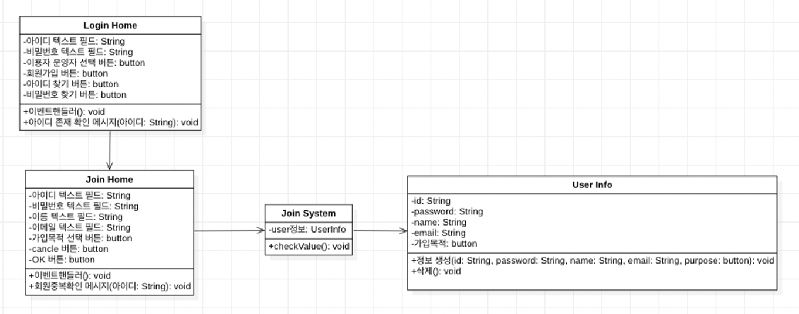
2. 설계 결과
클래스 다이어그램
ex)

Slide 7
2. 설계 결과
시퀀스 다이어그램(이용자 & 운영자)
캠핑장 이용자
캠핑장 운영자

Slide 8
3. 구현 결과

Slide 9
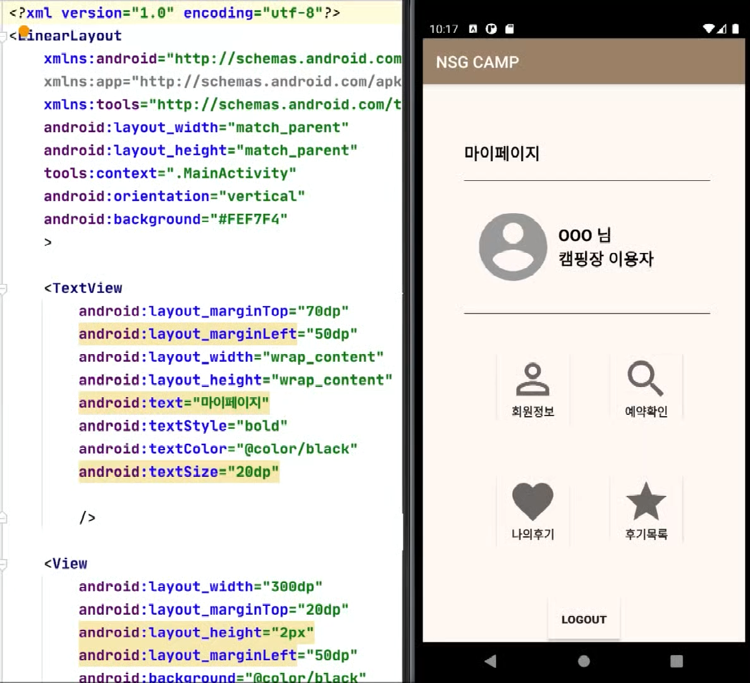
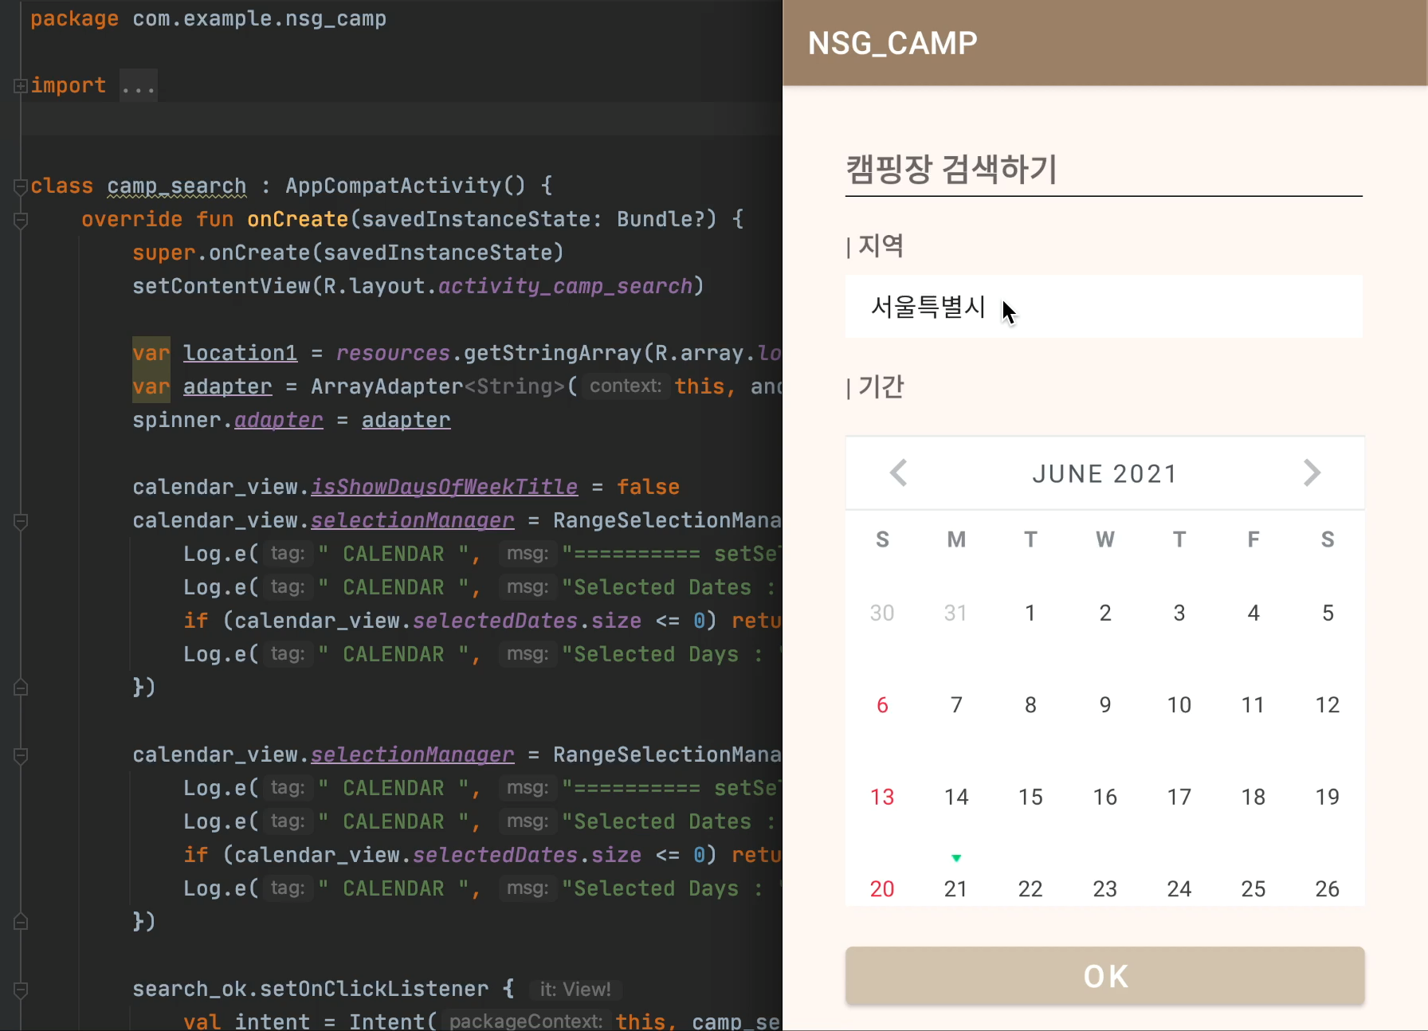
3. 구현 결과

Slide 10
4. 프로젝트 활동 과정
활용 플랫폼
카카오톡
깃허브
노션

Slide 11
4. 프로젝트 활동 과정
역할 분담
☺️ 박소현 : 팀장, 디자인 설계와 UI 및 프론트엔드 개발
😖 나영현 : 요구사항 설계 파트, UI 및 프론트엔드 개발
🥺 정사비비 : 클래스 다이어그램 설계 파트, UI 및 프론트엔드 개발
🤪 최예은 : 시퀀스 다이어그램 설계 파트, UI 및 프론트엔드 개발

Slide 12



4. 프로젝트 활동 과정
어려웠던 점
도전
시간
비대면

Slide 13
♥ 감사합니다 ♥

